Slide 1
МИНИСТЕРСТВО ОБРАЗОВАНИЯ ПРИМОРСКОГО КРАЯ
Об итогах работы системы «Образование» Приморского края в 2022 году, задачи и перспективы на 2023 год
Шамонова Эльвира Викторовна,
заместитель Председателя Правительства Приморского края –
министр образования Приморского края
1
03 февраля 2023

Slide 2
Объем межбюджетных трансфертов (млн.руб.)
 | 2021 год |  |  | 2022 год |  |  | 2023 год
 | план | факт | % | план | факт | % | план
Субвенции | 22 111 | 21 652 | 97 | 24 760 | 22 510 | 90 | 27 572
Субсидии | 3 371 | 3 099 | 91 | 2 462,47 | 2 462,32 | 99 | 2 423
+ 20%
2
2019
2020
2021
2022
2023

Slide 3
Кассовое исполнение по отрасли «Образование»
за 2022 год (%)
Кавалеровский МР | 99,91
Арсеньевский ГО | 99,80
Находкинский ГО | 99,75
Лазовский МР | 99,71
Пограничный МО | 99,70
Надеждинский МР | 99,68
Уссурийский ГО | 99,62
Хорольский МР | 99,50
Владивостокский ГО | 99,46
Спасский МР | 99,42
Дальнереченский ГО | 99,42
Октябрьский МО | 99,40
Пожарский МР | 99,40
Артемовский ГО | 99,38
Яколевский МР | 99,30
Дальнегорский ГО | 99,25
Партизанский МР | 99,29
Хасанский МР | 99,18
Михайловский МР | 99,13
Черниговский МР | 99,07
Кировский МР | 99,05
Чугуевский МО | 98,97
Дальнереченский МР | 98,96
Шкотовский МР | 98,86
Лесозаводский ГО | 98,76
ЗАТО город Фокино | 98,74
Тернейский МО | 98,32
Спаск-Дальний ГО | 98,20
Партизанский ГО | 98,11
Ольгинский МР | 97,94
Ханкайский МР | 97,64
Большой Камень ГО | 97,51
Анучинский МО | 93,67
Красноармейский МР | 90,83
3

Slide 4
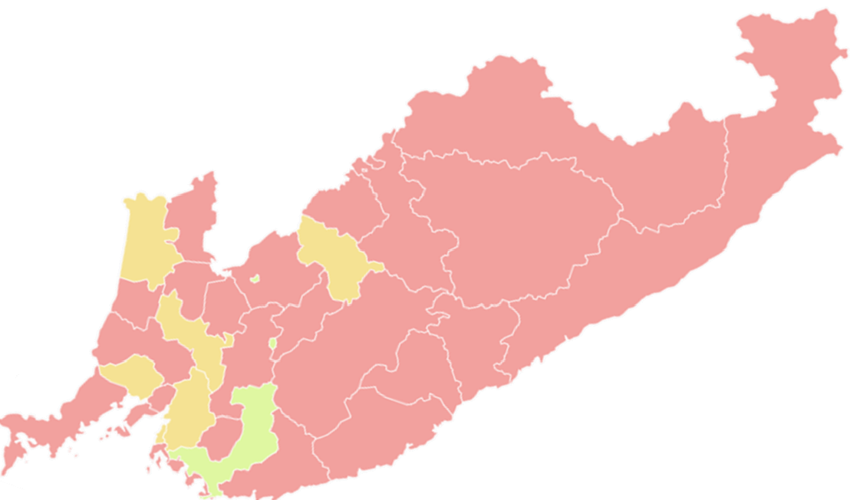
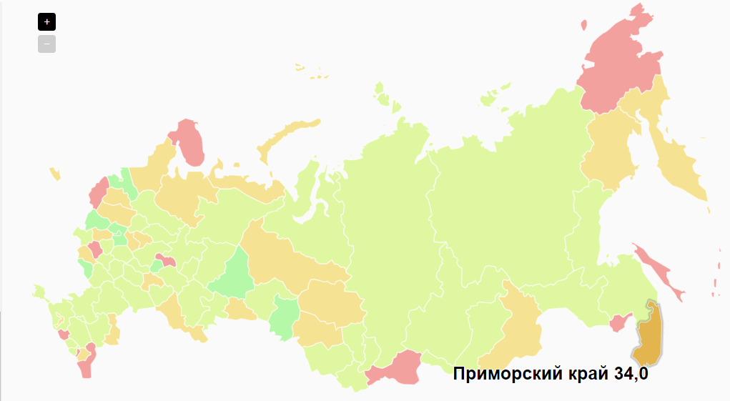
Показатели Рособрнадзора РФ
Эффективность механизмов управления качеством образования
Значение показателя 84,1 – 100
Значение показателя 80,1 – 84
Значение показателя 75,1 – 80
Значение показателя 0 – 75

Slide 5
Результаты оценки механизмов управления качеством образования
 | 2019 | 2020 | 2021 | 2022
Рейтинговое место: | 83 | 67-68 | 72 | 24-25
Направления:
оценка качества подготовки обучающихся
2. работа со школами с низкими результатами обучения
3. выявление, поддержка и развитие способностей и талантов у детей и молодёжи
4. самоопределение и проф. ориентация
5. объективность процедур оценки качества образования и олимпиад школьников
6. эффективность руководителей всех образовательных организаций
7. качество дополнительного проф. образования педагогических работников
8. методическая работа
9. обеспечение проф. развития педагогических работников
10. организация воспитания обучающихся
11. мониторинг качества дошкольного образования

Slide 6
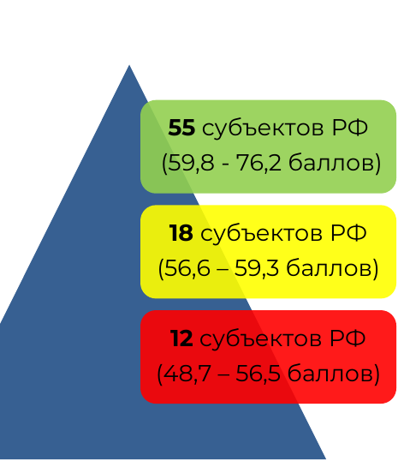
Мотивирующий мониторинг субъектов РФ
6

Slide 7
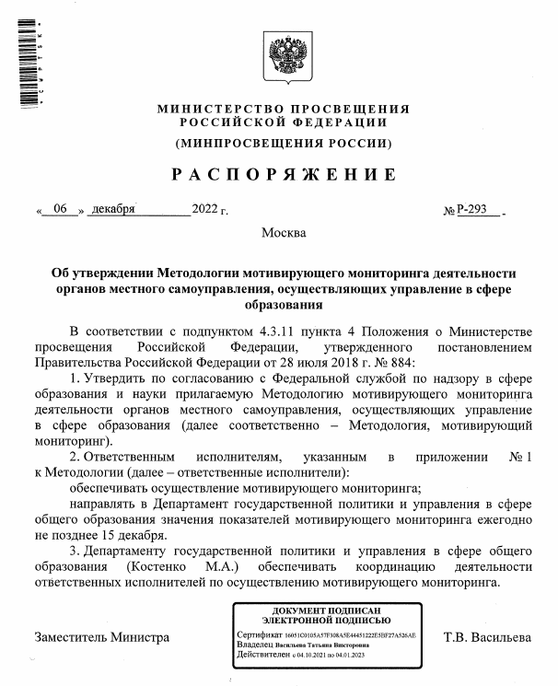
Мотивирующий мониторинг муниципалитетов
7

Slide 8
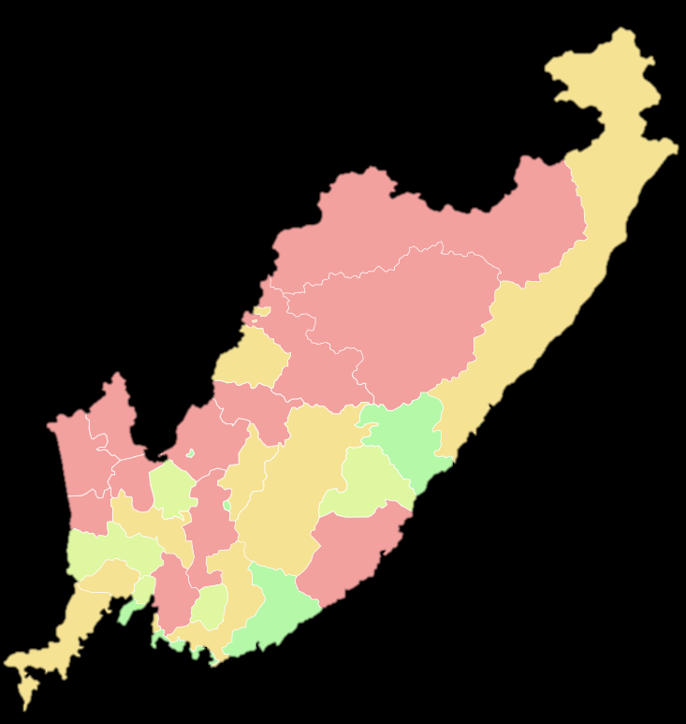
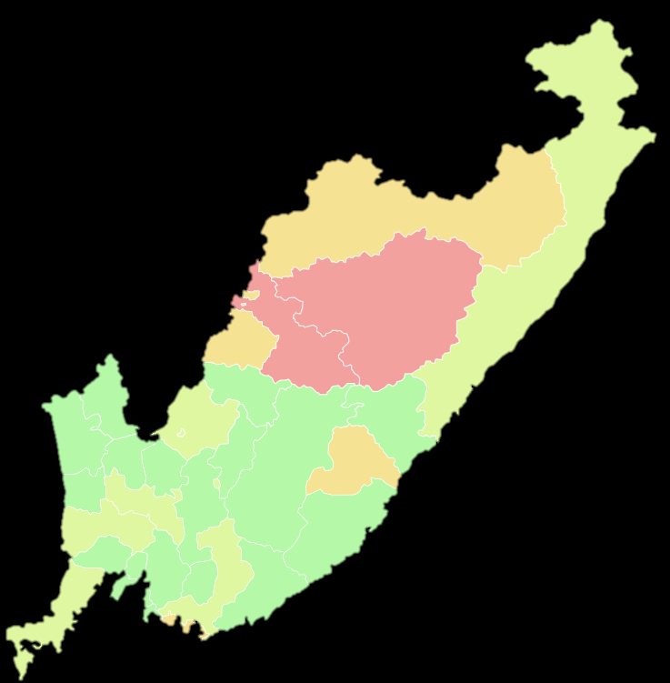
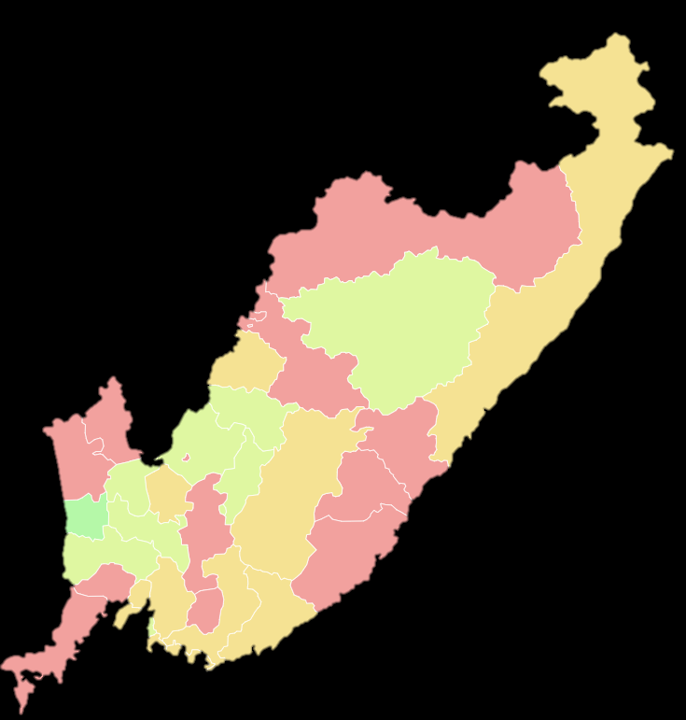
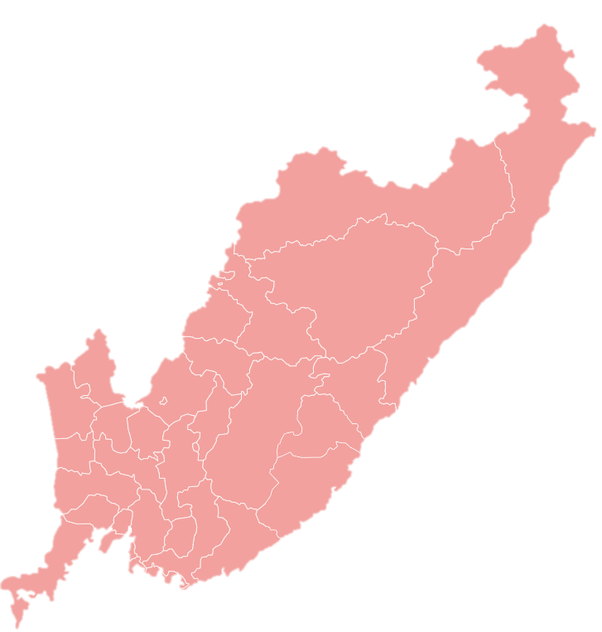
Результаты обучения
1.1. Достижение уровня минимальной подготовки.
1.2. Достижение высокого уровня подготовки.
2. Практикоориентированность школьного образования
2.1. Использование компьютеров.
2.2. Поступление в вузы своего региона.
Показатели муниципальных образований
1.1. 1.2. 2.1. 2.2

Slide 9
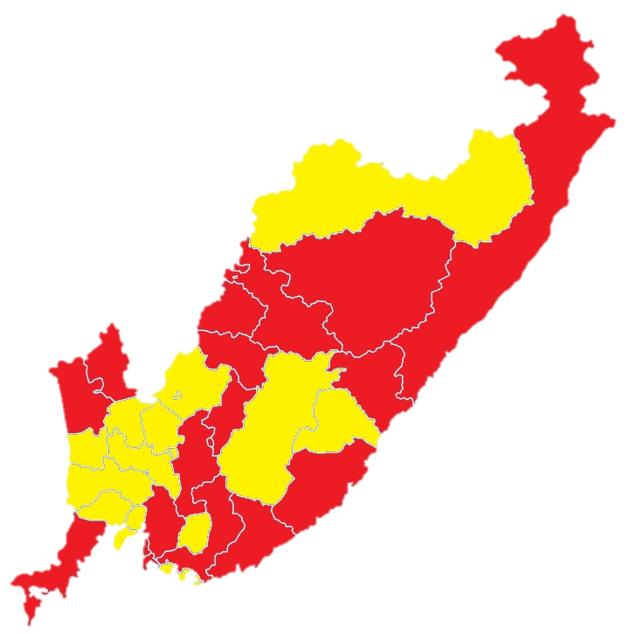
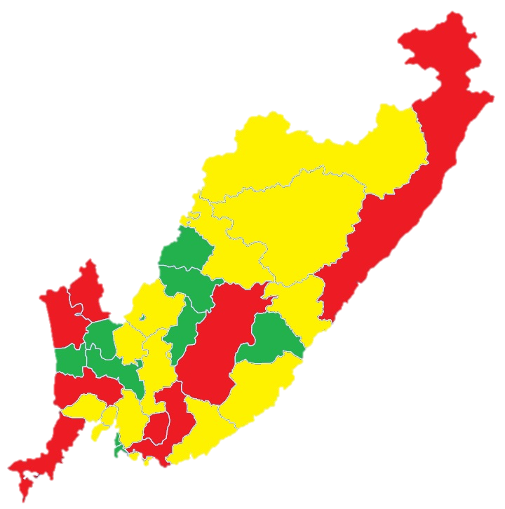
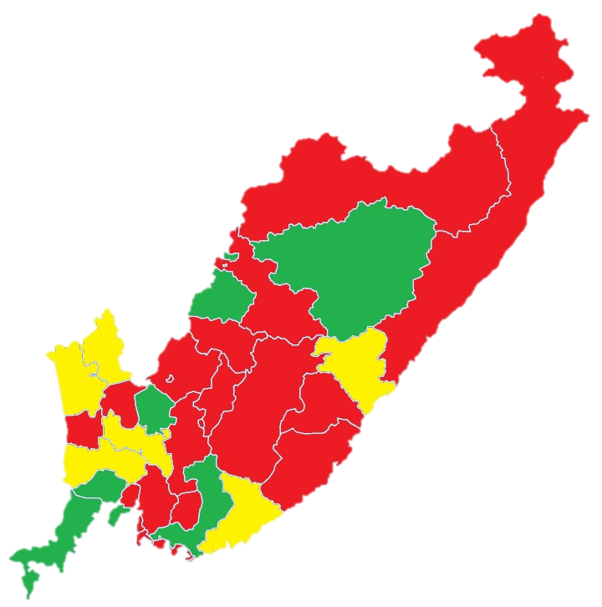
Кадровая политика
Доля руководящих работников в возрасте до 35 лет в общей численности руководящих работников
Численность обучающихся с ОВЗ в расчете на 1 учителя-дефектолога, учителя-логопеда
Доля педагогических работников категории «соответствие занимаемой должности»
Значение показателя 0 - 5%
Значение показателя 6 - 10%
Значение показателя 11 - 20%
Узкие специалисты
отсутствие
наличие
Значение показателя 66 - 75%
Значение показателя 50 - 65%
Значение показателя 30 - 49%

Slide 10
Двухуровневая модельность методического сопровождения педагогов на основе сетевого взаимодействия
1
Обучение региональным методическим активом муниципального
/краевые модельные семинары
2
Анализ образовательных практик, в том числе на основе кластерной политики
3
Выбор наиболее эффективных в процессе корпоративного обучения
ОБРАЗОВАТЕЛЬНЫЕ ОРГАНИЗАЦИИ
Формирование экспертного методического сообщества для расширения состава методического актива
Определение возможностей для сетевого взаимодействия в очном и дистанционном режиме
4
Презентация практик на регионе
МУНИЦИПАЛИТЕТ
6
5
Апробация практик
Курсы-интенсивы для учителей-предметников
Школа молодых педагогов
Добровольная сертификация педагогов
Развитие предметных сообществ под проектные задачи

Slide 11
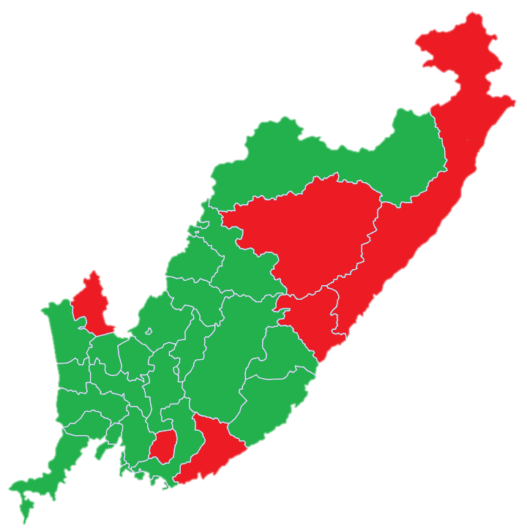
Кластерный подход в образовании
ОБЩЕЕ ОБРАЗОВАНИЕ
Естественно-научный: агроклассы, медицинские, росреестр
Педагогический
Технологический: авиастроительные, судостроительные, морские, инженерные
Гуманитарный: юридические
Ресурсный центр для кластеров
Площадка для профориентационных стажировок и практик
Специализированные классы
- созданы
- отсутствуют
Онлайн-платформа креативных навыков и профессий «Мобильный университет»
ДОПОЛНИТЕЛЬНОЕ ОБРАЗОВАНИЕ
ЦЕНТР ПОДДЕРЖКИ
ОДАРЕННЫХ ДЕТЕЙ
Кружковое движение НТИ
Профориентационный туризм
Передвижной «Кванториум»
Проекты с Приморским океанариумом
Кластерные интенсивы, погружения, профильные смены
Партнерские проекты
Программы «Сириус. Приморье»
«Вслед за будущим»

Slide 12
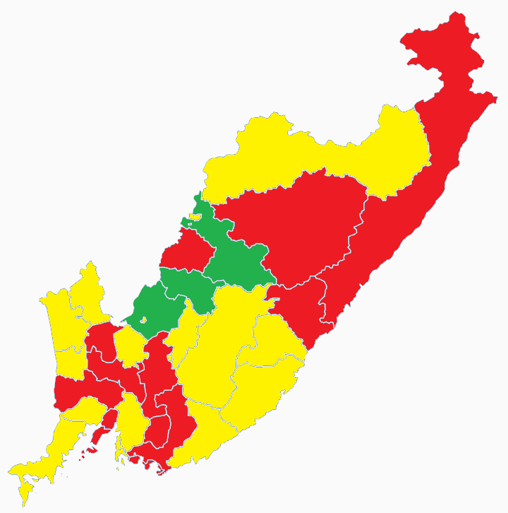
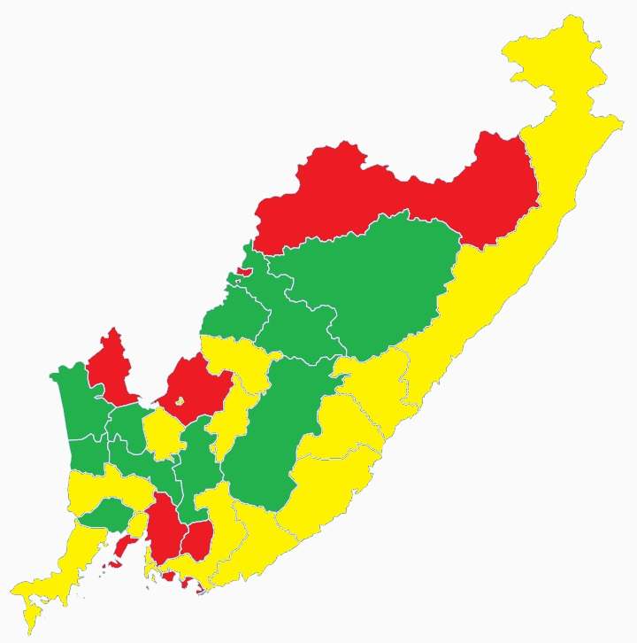
Муниципальный этап Всероссийской олимпиады школьников
Доля победителей и призеров от общего числа участников
Доля участников от общего числа обучающихся 5-11 классов
Значение показателя
5 - 10%
Значение показателя
11 - 20%
Значение показателя
21 - 35%
Значение показателя
0 - 20%
Значение показателя
21 - 50%
Значение показателя
51 - 85%

Slide 13
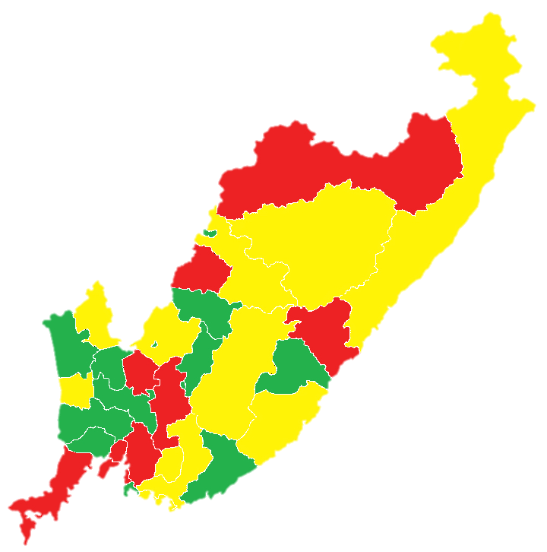
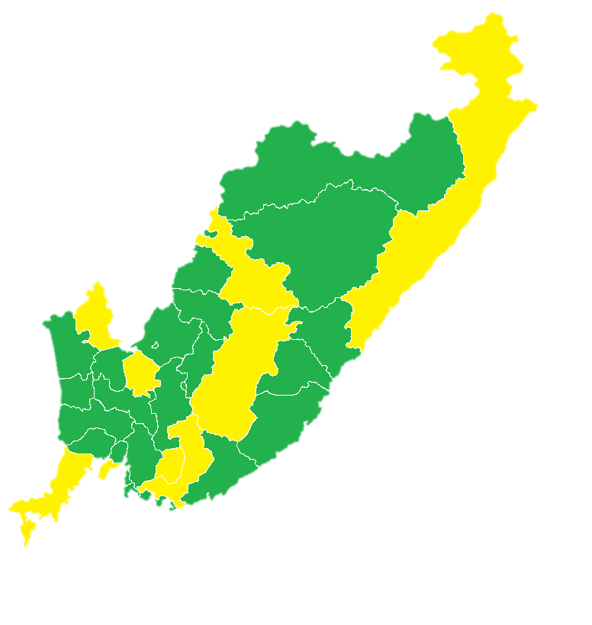
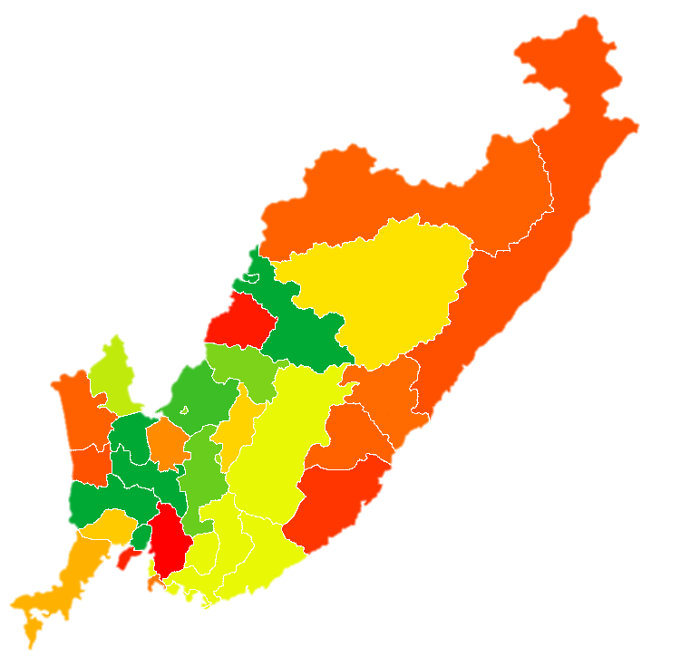
Школьные театры
Показатели воспитательной работы
Школьные спортивные клубы
Летняя оздоровительная компания
1
1
1
2
2
3
1
9
2
% выполнения 90-100
% выполнения 50-90
% выполнения 0-50
1
1
% выполнения 90-100
% выполнения 50-90
% выполнения 0-50
% выполнения 90-100
% выполнения 50-90
4

Slide 14
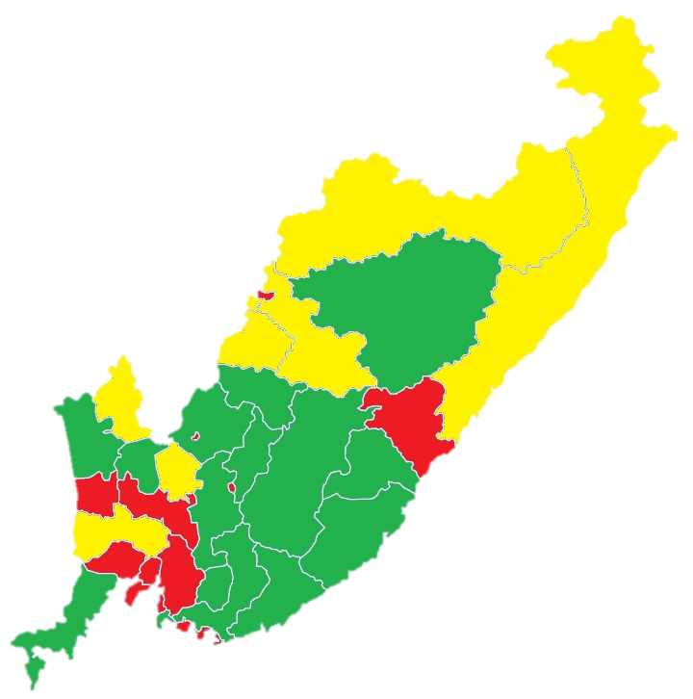
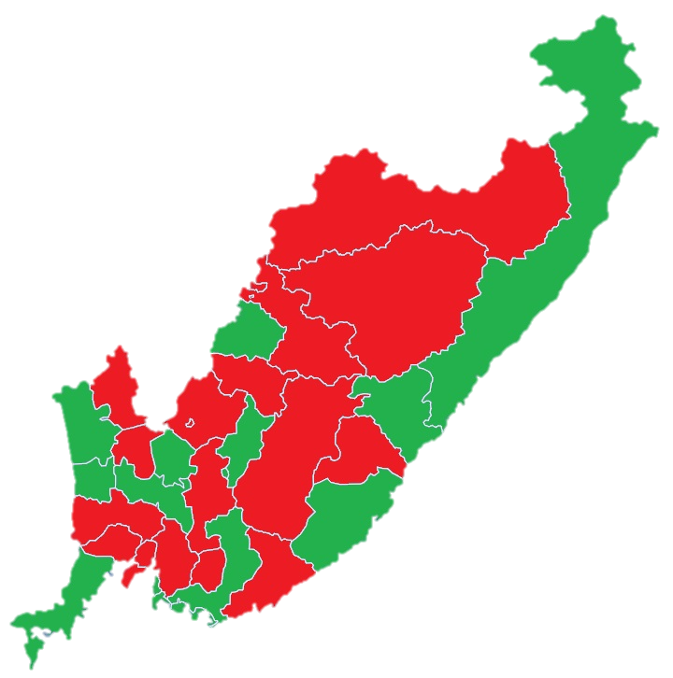
Организация питания в школах
Здоровьесбережение
Мероприятия по антитеррористической безопасности в образовательных организациях
Финансирование мероприятий из краевого бюджета
Нет
Да
Аутсорсинг
Смешанная форма
Самостоятельно

Slide 15
Задача для повышения качества образования
Стратегические инициативы
«Школа успешного будущего»
«Свобода выбора в пространстве профессионального самоопределения»
«Таланты Приморья»
«В фокусе детство»
Концепция цифровой трансформации образования
«Школа управленцев»

